Slide 1
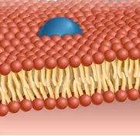
CHƯƠNG III. TRAO ĐỔI CHẤT VÀ CHUYỂN HÓA NĂNG LƯỢNG Ở TẾ BÀO
BÀI 11. VẬN CHUYỂN CÁC CHẤT QUA MÀNG SINH CHẤT

Slide 2
YÊU CẦU CẦN ĐẠT
- Nêu được khái niệm trao đổi chất ở tế bào.
- Phân biệt được các hình thức vận chuyển các chất qua màng sinh chất: vận chuyển thụ động, chủ động. Nêu được ý nghĩa của các hình thức đó. Lấy được ví dụ minh họa.
- Trình bày được cơ chế và ý nghĩa của quá trình xuất, nhập bào.
- Vận dụng những hiểu biết về sự vận chuyển các chất qua màng sinh chất để giải thích một số hiện tượng thực tiễn

Slide 3

I. TRAO ĐỔI CHẤT Ở TẾ BÀO
II. SỰ VẬN CHUYỂN CÁC CHẤT QUA MÀNG SINH CHẤT
1. Vận chuyển thụ động
2. Vận chuyển chủ động
3. Xuất bào và nhập bào
Phiếu học tập

Slide 4

MỞ ĐẦU
TÔI TÊN CHI

Slide 5
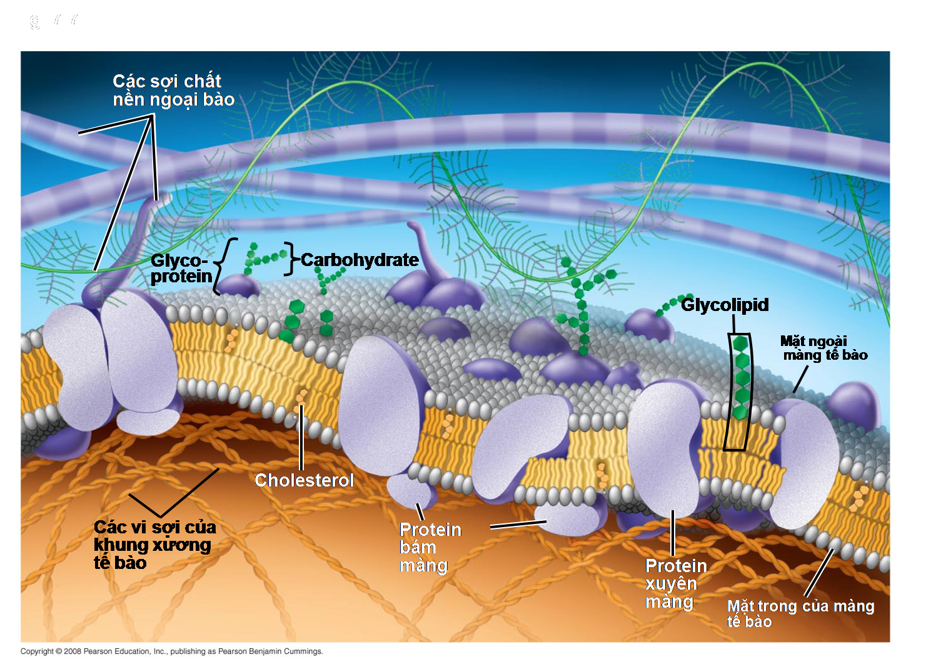
9
7
6
5
2
1
3
4
8
Photpholipit

Slide 6
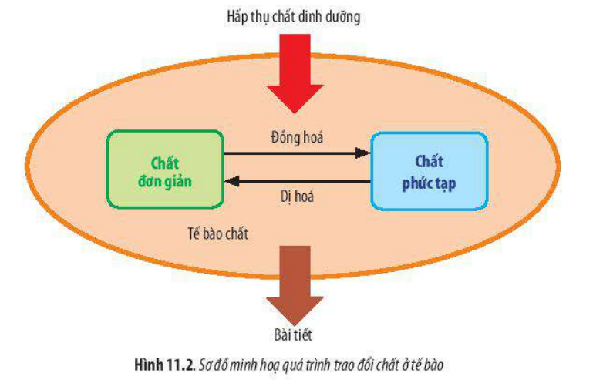
I. TRAO ĐỔI CHẤT Ở TẾ BÀO
- Quá trình trao đổi chất ở tế bào gồm những quá trình nào?
2
1
- Cho một số ví dụ về quá trình đồng hóa và dị hóa trong tế bào.
2
- Quá trình trao đổi chất có ý nghĩa gì đối với tế bào?
Notes:
VD đồng hóa: Qtr quang hợp: tổng hợp glucose từ CO2 và H2O; tổng hợp glycogen từ glucose; tổng hợp axit béo…
Dị hóa: Hô hấp: phân giải chất hữu cơ thành CO2 và H2O; phân giải glycogen thành glucose, lên men, ….

Slide 7
Đồng hóa
Các phản ứng sinh hóa diễn ra bên trong TB
Dị hóa
I. TRAO ĐỔI CHẤT Ở TẾ BÀO
Thụ động
Trao đổi chất qua màng sinh chất
Chủ động
Xuất bào và nhập bào (biến dạng MSC)

Slide 8
II. SỰ VẬN CHUYỂN CÁC CHẤT QUA MÀNG SINH CHẤT
1. Vận chuyển thụ động

Slide 9
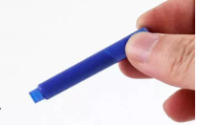
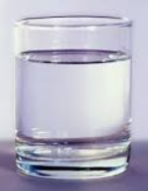
Quan sát → Miêu tả hiện tượng → Giải thích
→ Hiện tượng khuếch tán

Slide 10
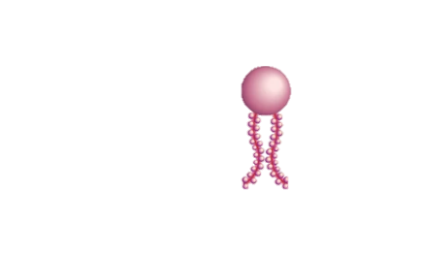
Nồng độ chất tan cao
Chất nền ngoại bào
Kích thước nhỏ, không phân cực, tan trong lipid
Nồng độ chất tan thấp
Tế bào chất
HIỆN TƯỢNG KHUẾCH TÁN

Slide 11
Nồng độ chất tan cao
Chất nền ngoại bào
Kích thước nhỏ, không phân cực, tan trong lipid
Nồng độ chất tan thấp
Tế bào chất
HIỆN TƯỢNG KHUẾCH TÁN

Slide 12
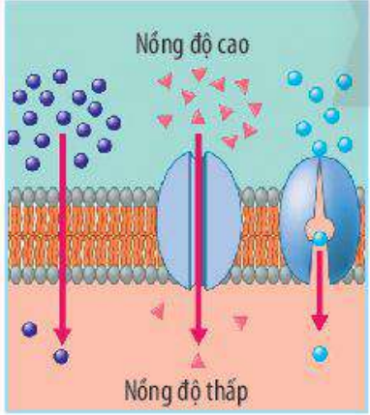
Kích thước lớn, phân cực, tan trong nước
Nồng độ cao
Nồng độ thấp

Slide 13
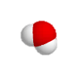
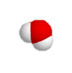
Nồng độ chất tan cao
Chất nền ngoại bào
Aquaporin
Nồng độ chất tan thấp
Tế bào chất
HIỆN TƯỢNG THẨM THẤU

Slide 14
Nồng độ chất tan cao
Chất nền ngoại bào
Aquaporin
Nồng độ chất tan thấp
Tế bào chất
HIỆN TƯỢNG THẨM THẤU

Slide 15




Glucose
O₂
Vitamin A
NaCl
CO₂
H₂O
Chất nền ngoại bào
Aquaporin
Tế bào chất
VẬN CHUYỂN THỤ ĐỘNG

Slide 16
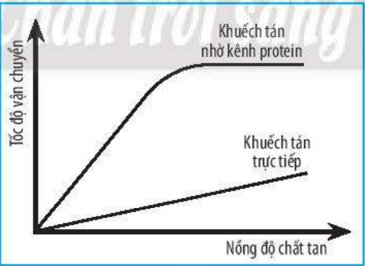
Quan sát hình bên và trả lời câu hỏi
a) So sánh tốc độ vận chuyển các chất qua hai con đường vận chuyển.
b) Giải thích tại sao tốc độ vận chuyển các chất qua kênh protein tăng đến một giá trị nhất đinh rồi sau đó giữ ở mức ổn định.

Slide 17
Tốc độ vận chuyển các chất qua màng phụ thuộc vào các yếu tố nào?

Slide 18
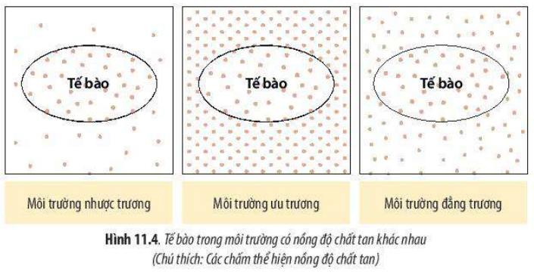
Dựa vào yếu tố nào để chia các loại môi trường?

Slide 19
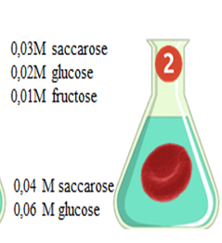
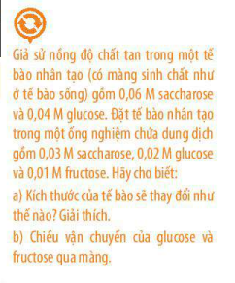

Ngoài tế bào
Nếu tế bào trong lọ là tế bào thực vật thì kích thước tế bào sẽ thay đổi như thế nào?
Trong tế bào

Slide 20
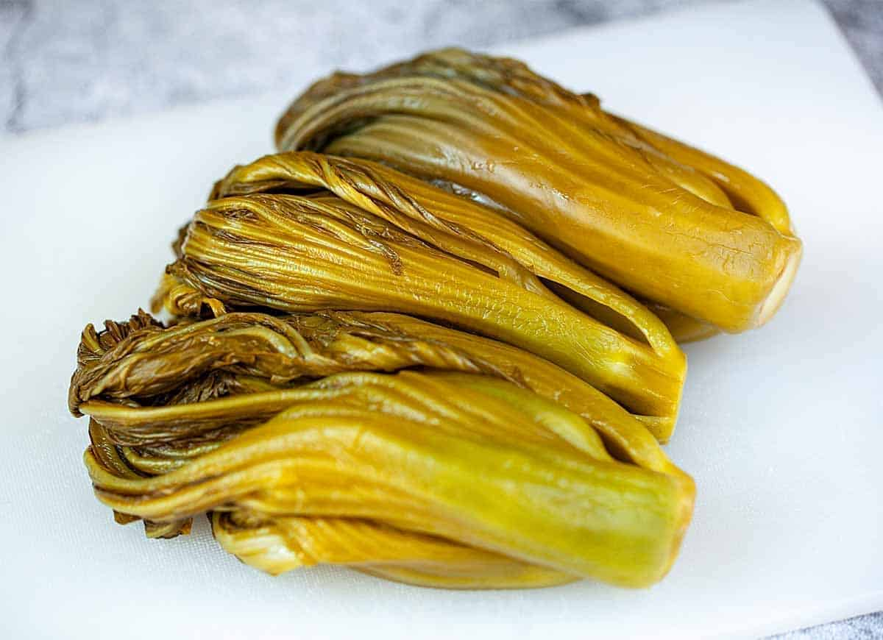
Tại sao khi muối dưa, cà thì sản phẩm sau khi muối lại có vị mặn và nhăn nheo?

Slide 21
II. SỰ VẬN CHUYỂN CÁC CHẤT QUA MÀNG SINH CHẤT
1. Vận chuyển thụ động
- Là sự vận chuyển các chất từ nơi có nồng độ cao đến nơi có nồng độ thấp mà không cần tiêu tốn năng lượng.
- Có 2 con đường:
+ Khuếch tán trực tiếp qua lớp phospholipid: các chất có kích thước nhỏ, không phân cực (không tan trong nước), tan trong lipit.
+ Khuếch tán qua kênh protein xuyên màng: các chất có kích thước lớn, phân cực, tan trong nước. → Có tính đặc hiệu

Slide 22
II. SỰ VẬN CHUYỂN CÁC CHẤT QUA MÀNG SINH CHẤT
1. Vận chuyển thụ động
2. Vận chuyển chủ động

Slide 23
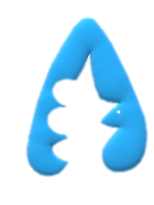
VẬN CHUYỂN THỤ ĐỘNG
VẬN CHUYỂN CHỦ ĐỘNG
Chất nền ngoại bào
ATP
Tế bào chất

Slide 24
VẬN CHUYỂN THỤ ĐỘNG
VẬN CHUYỂN CHỦ ĐỘNG
Chất nền ngoại bào
- Thế nào là vận chuyển chủ động?
- Quá trình này cần yếu tố nào?
ATP
Tế bào chất

Slide 25
VẬN CHUYỂN CHỦ ĐỘNG
- Là phương thức vận chuyển các chất từ nơi có nồng độ chất tan thấp sang nơi có nồng độ chất tan cao.
- Quá trình này cần protein vận chuyển đặc hiệu và có sự tiêu tốn năng lượng

Slide 26
Câu hỏi thảo luận:
1. Tại sao khi làm khô cá người ta thường ướp muối nhiều vào cá?
→ Ướp muối nhiều vào cá tạo môi trường ưu trương nồng độ chất tan bên ngoài cao hơn trong tế bào làm cho nước từ trong cá di chuyển ra ngoài nên cá sẽ nhanh khô (kết hợp phơi nắng → nước bóc hơi)
2. Cho tế bào hồng cầu vào dung dịch muối sinh lý, dự đoán kết quả sẽ như thế nào?
→ Dung dịch nước muối sinh lý có nồng độ bằng với nồng độ bên trong tế bào cơ thể người → Cho hồng cầu vào dung dịch nước muối sinh lý, hồng cầu vẫn giữ nguyên hình dạng.
3. Tại sao khi muối dưa, cà thì sản phẩm sau khi muối có vị mặn và nhăn nheo?
→ Khi ngâm dưa cà trong nước muối có nồng độ cao (môi trường ưu trương) → muối được vận chuyển vào trong dưa, cà làm cho chúng có vị mặn, đồng thời nước trong dưa cà được vận chuyển ra ngoài làm tế bào mất nước → nhăn nheo.

Slide 27
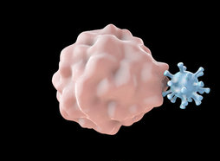
3. Xuất bào và nhập bào
Video
Tế bào bạch cầu
→ BIẾN DẠNG CỦA MÀNG SINH CHẤT

Slide 28
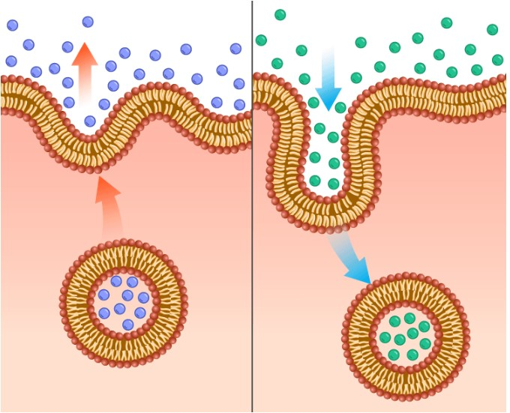
Bên ngoài tế bào
ATP
Tế bào chất
XUẤT BÀO
NHẬP BÀO

Slide 29
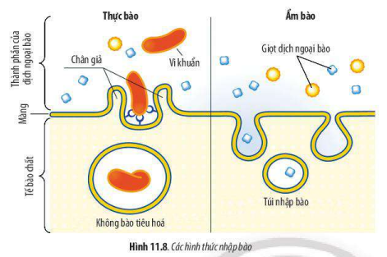

Slide 30
3. Xuất bào và nhập bào
- Xuất bào và nhập bào là hai hình thức vận chuyển chủ động các phân tử lớn/vi khuẩn thông qua sự biến dạng màng sinh chất.
- Nhập bào là sự vận chuyển các chất vào trong tế bào, gồm thực bào và ẩm bào
- Xuất bào là sự vận chuyển các chất ra khỏi tế bào.

Slide 31
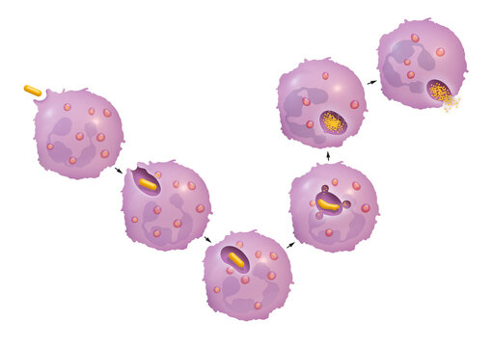
TẾ BÀO BẠCH CẦU

Slide 32

LUYỆN TẬP
- Hoàn thành tiếp tục sơ đồ tóm tắt trên trang giấy A4 (Theo mẫu sơ đồ trên phiếu)
- Trả lời một số câu hỏi trắc nghiệm

Slide 33
* Từ Câu 1 đến câu 3, HS chọn 1 đáp án đúng. (Ghi đáp vào giấy và giơ lên)
Câu 1. Aquaporin là
A. kênh protein đặc biệt chỉ cho các phân tử có kích thước lớn đi qua.
B. kênh protein đặc biệt chỉ cho các phân tử nước đi qua.
C. lớp kép phospholipid chỉ cho các chất tan trong lipid đi qua.
D. kênh protein đặc biệt chỉ cho các chất phân cực đi qua.
Câu 2. Những chất có kích thước lớn muốn được vận chuyển vào bên trong tế bào cần phải thực hiện quá trình
A. vận chuyển chủ động. B. vận chuyển thụ động.
C. nhập bào. D. xuất bào.
Câu 3. Kiểu vận chuyển nào dưới đây không cần tiêu tốn năng lượng ATP?
A. Vận chuyển chủ động. B. Vận chuyển thụ động.
C. Nhập bào. D. Xuất bào.ca
→ 1B,2C,3B

Slide 34
* Câu 4,5,6 trả lời Đúng hay Sai cho từng ý:
Câu 4. Khi nói đến quá trình trao đổi chất qua màng tế bào, mỗi phát biểu sau đây là Đúng hay Sai?
a. Màng tế bào được cấu tạo với thành phần hoá học mà cho được tất cả cho những chất ra, vào tế bào.
b. Tế bào không thể tồn tại nếu không có hoạt động trao đổi chất với môi trường bên ngoài.
c. Vật chất mà tế bào cần trao đổi với môi trường có thể ion/đại phân tử sinh học/tế bào bạch cầu/tế bào vi khuẩn/tế bào bị bệnh của cơ thể.
d. Trao đổi chất qua màng tế bào thực chất là quá trình vận chuyển các chất ra, vào tế bào qua màng tế bào.
Hướng dẫn giải:
a. Sai.
b. Đúng.
c. Đúng.
d. Đúng.

Slide 35
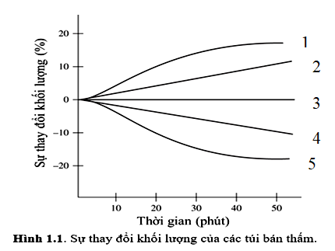
Câu 5. Tiến hành thí nghiệm bằng cách thiết kế 5 túi (1, 2, 3, 4, 5) có thể tích như nhau từ màng bán thấm (không thấm đối với glucôzơ) đều chứa đầy dung dịch glucôzơ với các nồng độ khác nhau đặt hoàn toàn vào các cốc riêng đều chứa dung dịch glucôzơ 0,5M. Cứ sau 10 phút, các túi được đem cân một lần và phần trăm thay đổi khối lượng của mỗi túi như hình 1.1.
Mỗi nhận định sau đây là Đúng hay Sai khi nói sự chênh lệch nồng độ dung dịch glucôzơ ban đầu trong thí nghiệm trên?
a. Nồng độ glucôzơ ban đầu ở 5 túi (1, 2, 3, 4, 5) là không bằng nhau.
b. Đường số 1 biểu diễn túi đó có nồng độ glucôzơ ban đầu thấp nhất.
c. Đoạn 3 biểu diễn túi chứa dung dịch có đẳng trương với dung dịch 0,5M.
d. Nếu thay màng bán thấm của cả 5 túi bằng một màng bán thấm khác có khả năng thấm đối với glucôzơ thì sau 50 phút thí nghiệm, nồng độ dung dịch glucôzơ trong các túi và dung dịch glucôzơ trong các cốc tương ứng bằng nhau.
Hướng dẫn giải:
a. Đúng.
b. Sai.
c. Đúng.
d. Đúng.

Slide 36
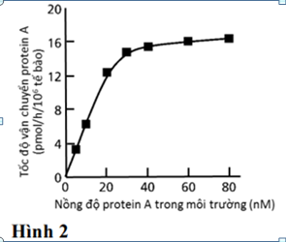
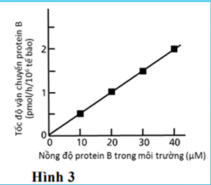
Câu 6. Một nghiên cứu được tiến hành để so sánh hai con đường vận chuyển các phân tử ngoại bào: nhập bào nhờ thụ thể và ẩm bào. Người ta nuôi cấy tế bào động vật trong môi trường có bổ sung protein A hoặc protein B ở các nồng độ khác nhau. Kết quả là cả hai loại protein đều được tìm thấy trong các túi vận chuyển nội bào (Hình 2 và Hình 3).
Mỗi nhận định sau đây là Đúng hay Sai khi nói về vấn đề trên?
a. Protein A được vận chuyển theo cơ chế nhập bào nhờ thụ thể.
b. Protein B được vận chuyển theo cơ chế ẩm bào.
c. Tốc độ vận chuyển protein A và protein B ở nồng độ 40 nM là bằng nhau.
d. Con đường nhập bào nhờ thụ thể có tốc độ cao hơn so với ẩm bào.
Hướng dẫn giải:
a. Đúng.
b. Đúng.
c. Sai.
d. Đúng.

Slide 37
VẬN DỤNG
- Trả lời một số câu hỏi trắc nghiệm

